Slide 1


UBND QUẬN LONG BIÊN
TRƯỜNG MẦM NON BỒ ĐỀ
GIÁO DỤC PHÁT TRIỂN NGÔN NGỮ
Văn học: Thơ “Nắng bốn mùa”
Lứa tuổi: Nhà trẻ (24-36 tháng tuổi)
Giáo viên: Nguyễn Thị Thái
Phạm Thị Chiến

Slide 2
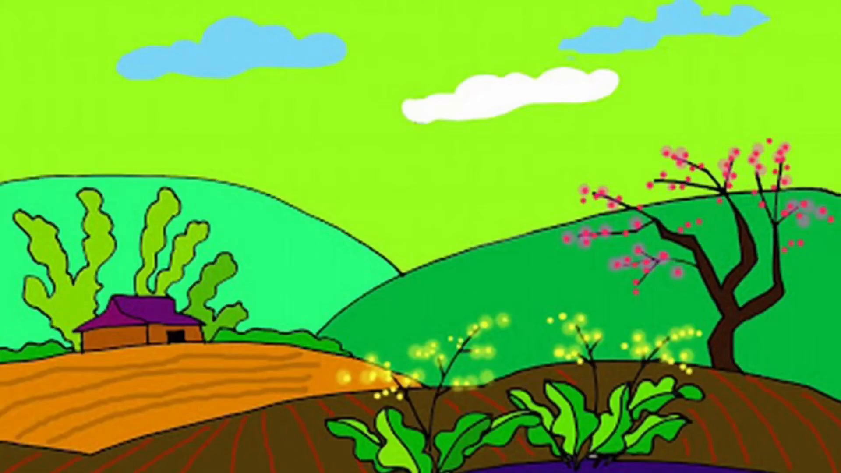

Slide 3

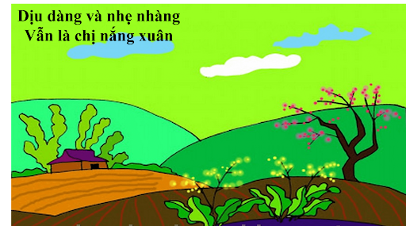
Chị nắng xuân như thế nào?

Slide 4
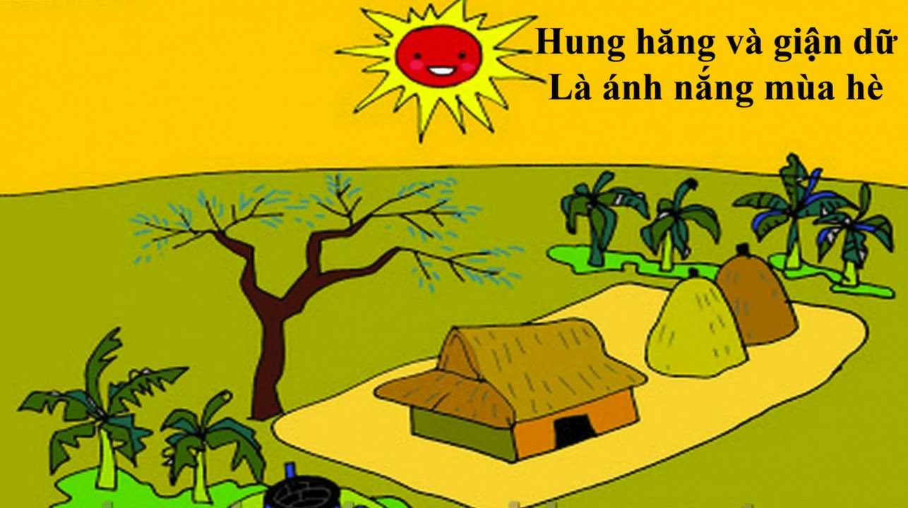
Còn ánh nắng mùa hè thì sao?

Slide 5
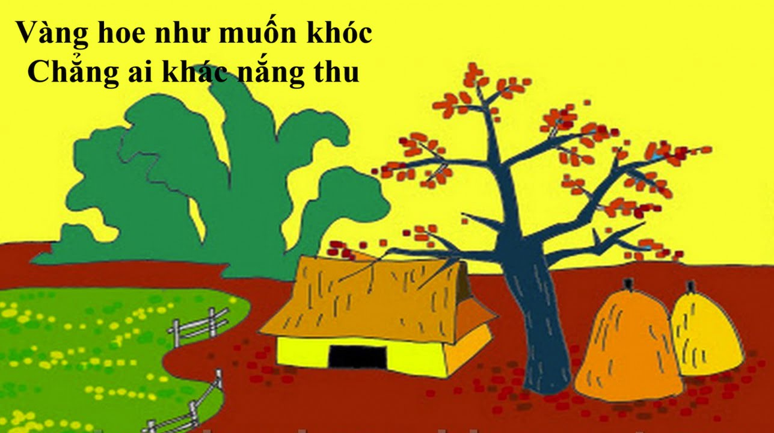
Còn ánh nắng mùa thu thì như thế nào?

Slide 6
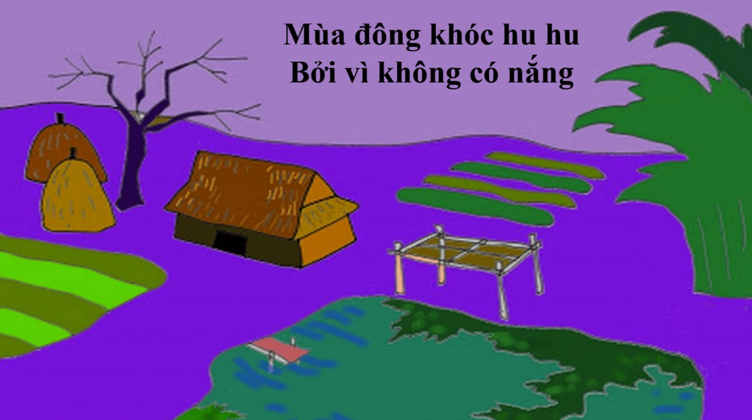
Mùa đông thì làm sao? Vì sao mùa đông lại khóc?

Slide 7

Giáo dục: Các con ạ nắng là hiện tượng tự nhiên. Nắng rất có ích trong đời sống của con người, giúp cho cây cối phát triển, giúp các bác nông dân có mùa màng bội thu.

Slide 8
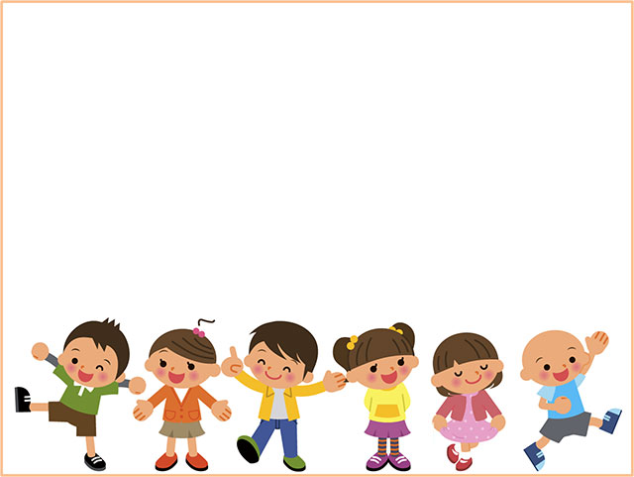
Xin chào và hẹn gặp lại!!!

